Slide 1
ВАЗНЕСЕЊЕ И ПЕДЕСЕТНИЦА

Slide 2
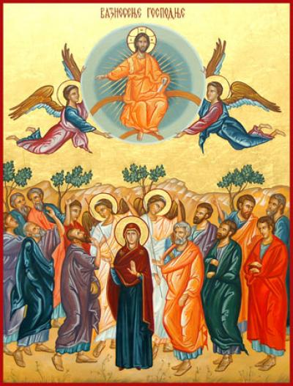
ВАЗНЕСЕЊЕ ГОСПОДЊЕ

Slide 3
ПИТАЊА ЗА УЧЕНИКЕ!
5. После колико дана се Христос вазнео на небо?
2. Ко је први видео да Христос није у гробу?
1. Шта се догодило на дан Васкрсења?
4. Колико дуго је Христос био на земљи?
3. Да ли се Христос јављао људима када је васкрсао?

Slide 4
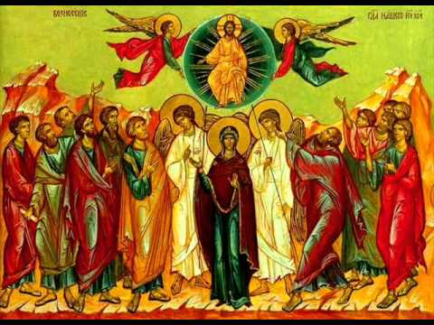
У четрдесети дан по васкрсењу Христовом, апостоли су се скупили. Тада им се Исус Христос јавио – десети пут. Извео их је на гору Маслинску.

Slide 5
Да ли је неверни Тома светитељ?
Да ли су сви апостоли веровали у Христово јављање?
Да ли се Христос јављао апостолима?
На који начин се ми кајемо?
Да ли ми имамо права на покајање?
Ко је био неверни Тома?

Slide 6
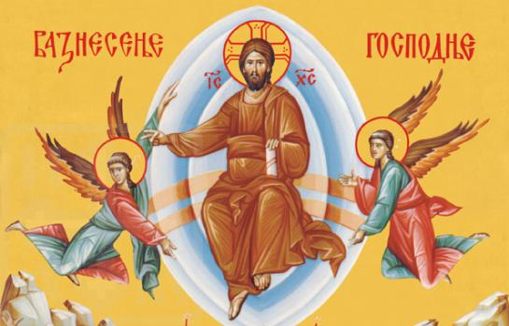
Христос је рекао ученицима да ће послати обећање Оца Свога на њих, а они да седе у граду Јерусалимском док се не обуку у силу с висине. Још им је рекао да их је Јован крстио водом, а да ће они бити крштени Духом Светим. Када су ово чули апостоли, много су се обрадовали.

Slide 7
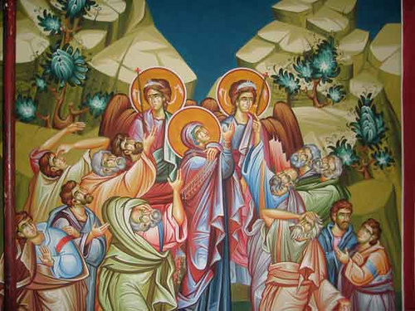
Са свих страна се чуло питање: „Господе, хоћеш ли сада начинити царство Израиљево?“ Међутим, на ове речи, Христос је одговорио Својим ученицима да није за њих да знају то, већ да ће примити силу када Дух Свети сиђе на њих. Још им је рекао да ће Му бити сведоци у Јерусалиму, Јудеју и Самарији, и све до краја земље.

Slide 8
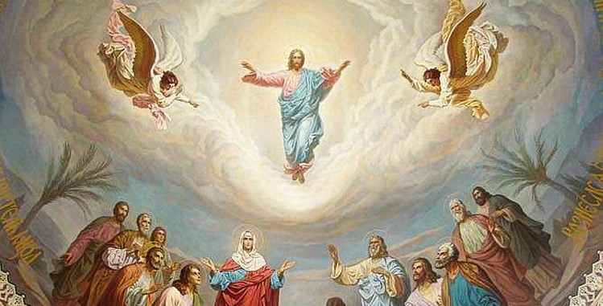
После разговора са апостолима, Христос се вазнео на небо. Подигао је руке и благословио их је. Тада Га је сакрио облак небески, а ученици су Му се поклонили.

Slide 9
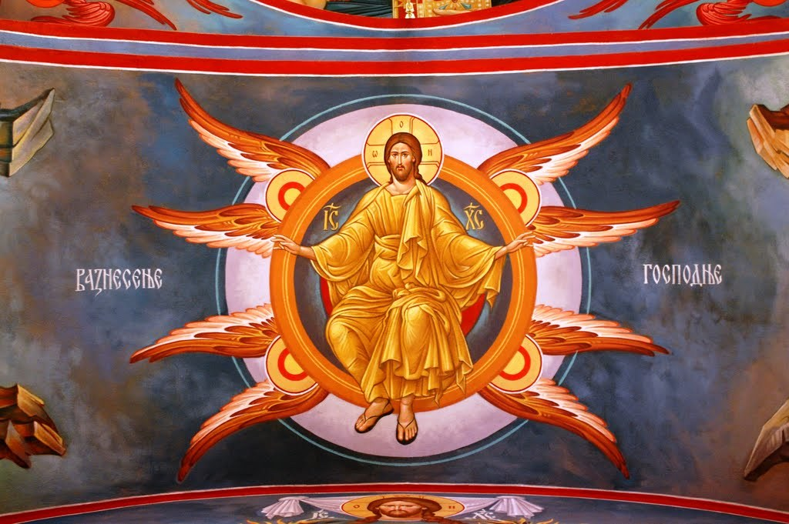
Господ Исус Христос се вазнео на небо и сео је са десне стране Бога. Његови ученици су и даље гледали у небо.
У то време су им се јавила два човека у белим хаљинама и рекла су: „Људи Галилејци! Шта стојите и гледате на небо? Овај Исус који се од вас узе на небо, тако ће доћи као што видите да иде на небо“. Тада су се ученици Христови вратили у град врло радосни.

Slide 10
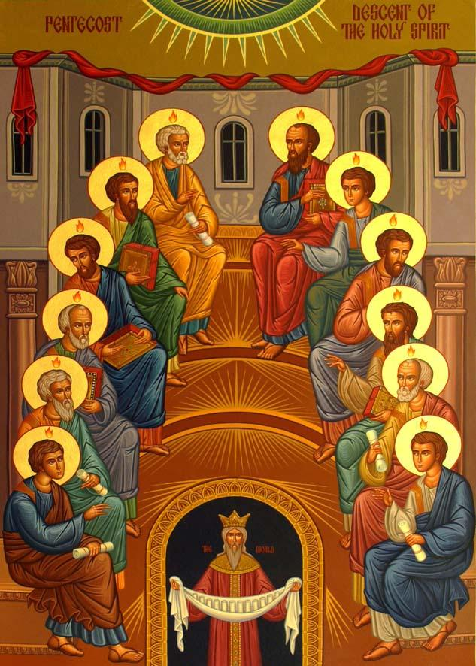
ПЕДЕСЕТНИЦА – СИЛАЗАК СВЕТОГ ДУХА НА АПОСТОЛЕ

Slide 11
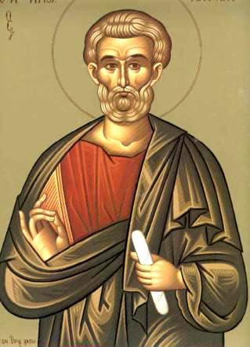
После Христовог васкрсења на небо, Његови ученици су остали у Јерусалиму. Они су се често сакупљали, и то на једном истом месту. Заједно су се молили Богу и са нестрпљењем су чекали обећаног Утешитеља, Духа Светога. У то време су изабрали Матију у ред апостола, уместо Јуде, који је издао Исуса Христа.

Slide 12
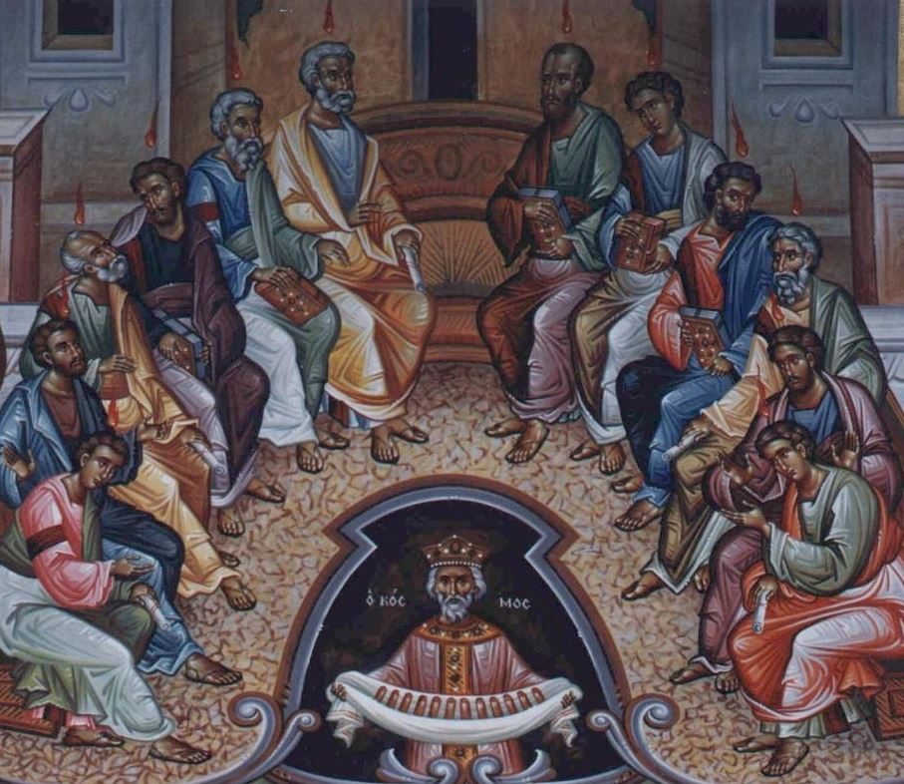
Дође Педесетница. Сви који су веровали у Исуса Христа, били су заједно. Изненада је настала хука с неба, као дување ветра и напунила је кућу где су седели апостоли. Срца апостола су се напунила страха и радости. Одједном су им се показали раздељени језици као огњени. Свако од њих се осетио као да се препородио. А то је Дух Свети сишао на њих.

Slide 13
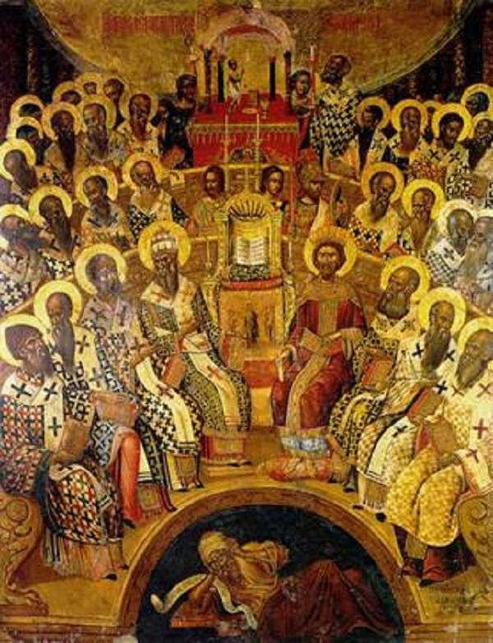
Необична хука је напунила целу кућу у којој су се налазили верни. Огромна гомила народа се сабрала око куће. Како су на празник Педесетнице долазили људи са свих страна, било је људи из разних крајева који нису говорили истим језиком.
Тада су на кров изашли Христови ученици и говорили су разним језицима, тако да су их сви људи разумели. Сами апостоли нису до тад знали те језике.

Slide 14
Са свих страна су се чула питања. Неки су поверовали у чудо, док су се други подсмевали.
„Нису ли ово све Галилејци што говоре?“
„Како ми чујемо сваки свој језик у коме смо се родили?“
„Напили су се вина.“
Тада је апостол Петар објаснио народу да је овај необичан догађај потекао отуда, што је Дух Божији сишао на њих, као што је предсказао пророк, и што је Исус Христос, кога су Јудеји разапели, васкрсао из мртвих. Сви су се дивили Петровој проповеди. Истог дана је 3000 људи поверовало у Христа и крстило се.

Slide 15
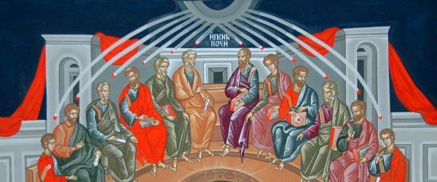
Наде Христових ученика су се испуниле. Дан Педесетнице у који је био утврђен Стари Завет, постао је дан утврђења Новог Завета. Царство Божије на земљи се открило.
Педесетница се назива рођенданом Цркве.

Slide 16
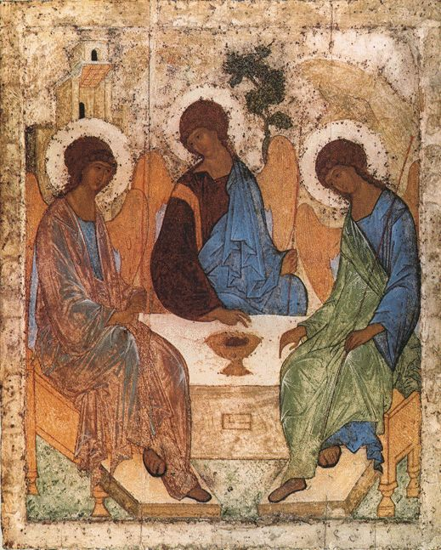
Вазнесење Господње = Спасовдан
Педесетница = Силазак Светог Духа на апостоле = Света Тројица
Вазнесење Господње се прославља 40 дана после Васкрса и увек пада у четвртак.
Педесетница се прославља 50 дана после Васкрса и увек пада у недељу.

Slide 17
ДА СЕ ПОДСЕТИМО!
2. Шта се догодило на празник Педесетница?
4. Када се слави силазак Светог Духа на апостоле?
5. Како је то могуће да су апостоли говорили на више језика и да су их сви разумели?
3. Када се слави Вазнесење Господње?
1. Шта се догодило на празник Спасовдан?

Slide 18
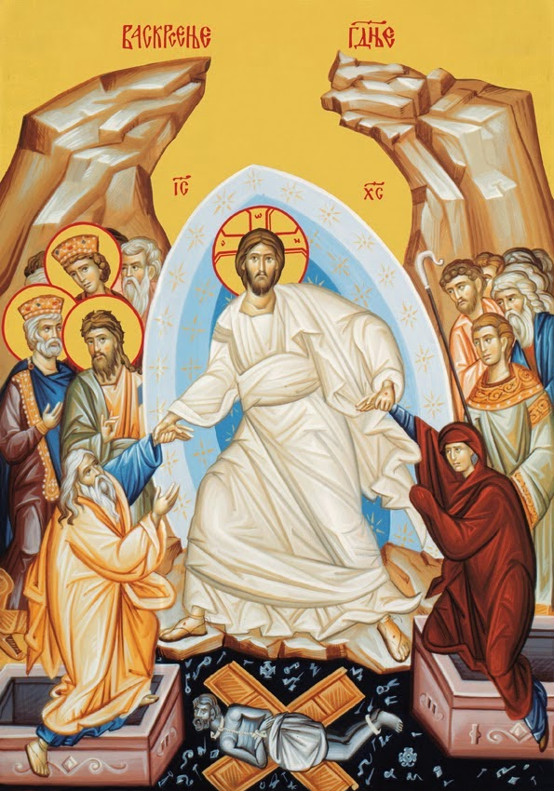
ПРЕПОЗНАЈ ИКОНЕ!

